Slide 1
计算机应用基础

Slide 2









模块1 计算机基础知识
1
初识计算机——计算机的发展及应用领域
2
深入了解计算机——计算机系统的基本组成
3
了解计算机周边设备——常用的计算机设备
4
技能实训——组装一台计算机

Slide 3

模块1 计算机基础知识
学习目标
了解计算机的发展历史和应用领域。
了解计算机系统结构、主要技术指标及其作用。
了解计算机中的信息表示方式和字符编码方式。
了解常用的计算机设备。

Slide 4

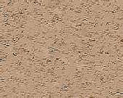
案例1 初识计算机——计算机的发展及应用领域
案例描述：
第一台电子计算机埃尼阿克在发明之初虽然功能强大，但是它毕竟还很不完善，比如存在着耗电多、费用高的缺点。据说那些年，只要埃尼阿克一开动，整个费城的所有电灯顿时黯然失色。
埃尼阿克最致命的缺点是程序与计算分离。指挥埃尼阿克2万电子管工作的程序指令被存放在机器的外部电路里。需要计算某个题目前，埃克特必须分派几十员精兵强将，把数百条线路用手接通，像一群电话接线员那样手忙脚乱地忙活好几天，才能进行几分钟运算。
现在的人不应该因此而求全责难莫契利和埃克特，因为电子计算机的设计毕竟是前无古人的。然而，正是这前无古人，方才显得出英雄本色。这时，冯·诺依曼仗剑而出，用绝顶高超的十八般“武艺”一举攻克了巨大的难关。

Slide 5
案例1 初识计算机——计算机的发展及应用领域
案例描述：
在埃尼阿克尚未投入运行前，冯·诺依曼就已开始着手起草一份新的设计报告，要对这台电子计算机进行脱胎换骨的改造。他把新机器的方案命名为“离散变量自动电子计算机”，英文缩写译音是“埃德瓦克”（EDVAC）。正是这份方案，奠定了现代计算机体系结构坚实的根基。方案明确规定了计算机的五大部件，并用二进制替代十进制运算，大大方便了机器的电路设计。埃德瓦克方案的革命意义在于“存储程序”——程序也被当作数据存进了机器内部，以便计算机能自动依次执行指令，再也不必去接通什么线路。
长达101页纸洋洋万言的埃德瓦克方案，是现代计算机发展里程碑式的文献，人们后来把按这一方案思想设计的机器统称为“诺依曼机”。自冯·诺依曼设计的埃德瓦克始，直到今天我们用“奔腾”芯片制作的多媒体计算机为止，计算机一代又一代的“传人”，大大小小千千万万台计算机，都没能够跳出诺依曼机“如来佛”的手掌心。在这个意义上，冯·诺依曼是当之无愧的“计算机之父”。当然，随着人工智能和神经网络计算机的发展，诺依曼机一统天下的格局已经被打破，但是，冯·诺依曼对于发展计算机做出的巨大功绩，永远不会因此而泯灭光辉！

Slide 6

案例1 初识计算机——计算机的发展及应用领域
案例分析

计算机的产生并非偶然，它是建立在成熟的理论和技术基础上的。它的产生和发展也并非顺畅，而是经历过许多的技术关卡，有许多人为之付出辛苦和努力。

Slide 7

案例1 初识计算机——计算机的发展及应用领域
1.1.1 计算机的发展历史、特点及分类
1.计算机的发展
1946年2月，世界上出现了第一台电子数字计算机ENIAC，用于计算弹道轨迹，它占地面积约170 m2，质量约30 t。1958年，晶体管计算机诞生了，它属于第二代电子计算机，只要几个大一点的柜子就可将它容下，运算速度也大大提高了。1965年，第三代中小规模集成电路计算机出现了。1971年，采用大规模集成电路和超大规模集成电路制成的“克雷一号”，属于计算机的第四代，一直以来，计算机不断向着小型化、微型化、低功耗、智能化、系统化的方向更新换代。到了20世纪90年代，计算机向智能方向发展，可以进行思维、学习、记忆、网络通信等。

Slide 8

案例1 初识计算机——计算机的发展及应用领域
大型计算机的设计和制造能力以及安装台数在一定程度上体现一个国家的综合国力，它是解决军事、科研、气象、航天、银行、电信等高强度计算或存储问题的强有力工具。20世纪90年代以来，大型计算机常用于大型事务处理系统，实现网络资源共享的服务器一般也采用大型计算机，在电子商务系统中，也需要大型机作为电子商务服务器提供高性能、提高I/O处理能力。2009年，我国第一台国产每秒千万亿次的“天河一号”计算机问世，它使中国成为继美国之后世界第二个研制千万亿次超级计算机的国家。

Slide 9
案例1 初识计算机——计算机的发展及应用领域
1
能在程序控制下自动地运行程序。
2
运算速度快。
计算机的特点
3
运算精度高
4
具有运算和逻辑判断能力。
5
存储容量大，记忆能力强。
6
可靠性高

Slide 10





案例1 初识计算机——计算机的发展及应用领域
（1）按照处理数据的形态可以分为数字计算机、模拟计算机和混合计算机3类。
（2）按照使用范围可分为通用计算机和专用计算机。
计算机的分类
PPT模板下载：www.1ppt.com/moban/ 行业PPT模板：www.1ppt.com/hangye/
节日PPT模板：www.1ppt.com/jieri/ PPT素材下载：www.1ppt.com/sucai/
PPT背景图片：www.1ppt.com/beijing/ PPT图表下载：www.1ppt.com/tubiao/
优秀PPT下载：www.1ppt.com/xiazai/ PPT教程： www.1ppt.com/powerpoint/
Word教程： www.1ppt.com/word/ Excel教程：www.1ppt.com/excel/
资料下载：www.1ppt.com/ziliao/ PPT课件下载：www.1ppt.com/kejian/
范文下载：www.1ppt.com/fanwen/ 试卷下载：www.1ppt.com/shiti/
教案下载：www.1ppt.com/jiaoan/
（3）按照其性能可以分为
超级计算机（supercomputer）、
大型计算机（mainframe）、
小型计算机（minicomputer）、
微型计算机（microcomputer）、
工作站（workstation）和服务器（server）。

Slide 11
案例1 初识计算机——计算机的发展及应用领域
1.1.2 计算机的应用领域
信息管理（数据处理）
过程检测与控制（自动控制）
计算机辅助系统
3
4
2
办公自动化
科学计算（数值计算）
5
1
人工智能和模式识别
6
计算机网络
7

Slide 12
案例2 深入了解计算机——计算机系统的基本组成
案例描述：
一个完整的计算机系统包括硬件系统和软件系统两大部分。计算机硬件系统是指构成计算机的所有实体部件的集合，它们都是看得见摸得着的，是计算机进行工作的物质基础；计算机软件系统是指在硬件设备上运行的各种程序及有关资料。人们把不装备任何软件的计算机称为裸机。
计算机史学家认为，微处理器的发明是促使计算机产业飞速发展的最重要的三大发明之一（另外两样是晶体管和集成电路）。而要说清楚微处理器的由来，得从美国的特德·[JP]霍夫（Ted Hoff）说起。
特德·霍夫，1937年10月28日出生于美国纽约州的罗切斯特。其父是一名电气工程师。可能是家庭的耳濡目染，霍夫从小就对科技产生了兴趣。他经常阅读《大众科学》一类的科技杂志，还时不时动手搞些电器与化学之类的小实验。1954年，他考上了伦塞勒综合工学院，就读电子工程专业。1958年获学士学位，毕业论文的选题为“晶体管中的电流转换作用”。后又进入著名的斯坦福大学继续攻读晶体管理论课程，先后获电子工程硕士、博士学位。毕业后任职于斯坦福大学计算机研究所，期间，获得了几项有关半导体存储器的专利。

Slide 13
案例2 深入了解计算机——计算机系统的基本组成
案例描述：
1968年，霍夫加盟刚成立不久的英特尔公司，成为英特尔公司的第12名雇员，担任应用研究部经理。霍夫到英特尔后接受的第一项重任就是代表公司与日本一家商业通信公司合作研制一种新型可编程台式计算器。英特尔承担的任务就是配合日方研制这种十分复杂的特殊芯片。霍夫翻阅了日本人带来的设计资料，第一感觉就是“他们这种计算器为何要搞得这么复杂”。他认为，这种简单的计算器竟然要安放近十块集成电路芯片，实在没有必要。因此，热心的霍夫主动向日方建议，能否将芯片的数目减少至三片，同时霍夫还提供了自己重新设计的方案。不料傲慢的日本人对此不屑一顾，其中一位无理的家伙还反唇相讥：“霍夫先生，谢谢您的好意，不过我们好像还明白怎样来设计计算器。”
碰了软钉子的霍夫无可奈何地跑到英特尔公司创始人诺依斯那儿大发了一通牢骚，埋怨日本人有眼无珠，目光短浅。没想到诺依斯耐心地听完火气正盛的霍夫的满腔牢骚后，当即表示坚决支持霍夫的新构想。深受感动的霍夫高兴地回到实验室，开始了自己的潜心研究。

Slide 14
案例2 深入了解计算机——计算机系统的基本组成
案例描述：
霍夫的实验室很小，只放有一台DEC公司出品的PDP8小型计算机。霍夫就把自己日日夜夜关在这儿冥思苦想。一天，霍夫再次翻了翻日本公司那复杂、讨厌的图纸，又瞧了瞧办公桌上那台PDP8小型计算机，这时他突然冒出了一个激动人心的灵感：我设想的这种新型芯片既然日本人不识货，为什么不另寻出路——将PDP8这类小型计算机的功能集成到这种新型芯片上去呢？“将计算机CPU的主要功能都集中到一块芯片上”的设想立即得到英特尔公司首脑的认可与支持，同时他们也设法说服了日本公司勉强同意霍夫的方案。
说来也巧，仙童公司的芯片研制专家费根（F．Faggin）此时也跳槽来到英特尔公司，自然顺理成章地加入了霍夫研制组。有了费根的加盟，霍夫研制组如虎添翼。费根真不愧为芯片设计的高手，他很快把霍夫的芯片设计思想变成了可用于施工的线路蓝图，令霍夫赞不绝口。公司还专门抽调麦卓尔（S．Mazor）作为霍夫的助手。这个搭配合理，密切合作的三人小组在霍夫的领导下，开始了卓有成效的工作。经过近一年时间的艰苦努力，霍夫研制组在1971年1月拿出了第一块能够真正运行的微处理器。

Slide 15
案例2 深入了解计算机——计算机系统的基本组成
案例描述：
这块有着特殊意义的微处理器被称为4004型。前面那个4的含义指以4比特(bit)为单位的设计思想（一说指客户订购的产品编号），后面一个4则意味着此为英特尔公司研制[JP+1]的第四种专用芯片。霍夫研制组终于创造了一个奇迹：他们在大约12 mm2的芯片上，安放了2 250个晶体管，每个晶体管之间的空隙是10 μm，每秒钟可运算6万次。这个只比铅笔头稍微大一点点的东西，竟包含了一台大型计算机所具有的运算功能与逻辑电路，比当时人们熟悉的庞然大物——世界第一台电子计算机埃尼阿克的功能要强大得多，并且定价才只有200美元。1971年11月15日，《电子新闻》杂志刊出了英特尔公司4004芯片的广告。广告宣称：“4004不只是一项新产品，它还开创了集成电路新纪元——从此一个半导体芯片可以放进一台微型程序控制计算机！”此后，霍夫又应计算机终端公司的要求开始研制一种功能比4004更强大的计算机终端专用芯片。1972年4月，英特尔公司正式推出这种命名为8008型的微处理器。这种微处理器与4004一样还是采用10 μm技术，不过晶体管的数量却已增加到3 500个了。

Slide 16
案例2 深入了解计算机——计算机系统的基本组成
案例描述：
霍夫研制组仍不满足，继续对8008进行改进。1973年8月，终于又推出了新型的8080微处理器。8080的晶体管数量增加到4 800个，每秒钟能执行29万条指令，运算速度要比4004快20倍，因此大受客户们的欢迎。最初定价360美元，随着销售量的节节上升，最后批发价降至2.5美元。8080的物美价廉，触发了美国家庭组装计算机的热潮。8080被专家们称赞为有史以来最成功的微处理器之一。这项具有划时代意义的发明奏响了微计算机时代的前奏曲（世界上首台真正的微型计算机牛郎星8800采用的微处理器便是8080）。霍夫当初未曾料到自己的发明意义如此重大，他承认：“我对微处理器在个人计算机中的应用也感到非常惊讶。”不过他还是很快自豪地意识到微处理器的革命性影响：“我们将处于一场革命之中，它将持续50～100年。”作为微处理器之父，霍夫被英国著名的《经济学家》杂志誉为“第二次世界大战以来最有影响的七位科学家之一”。这位微电子时代的开创者，与伟大的发明家爱迪生等名流一道当之无愧地入选美国国家发明荣誉展厅。

Slide 17
案例2 深入了解计算机——计算机系统的基本组成
案例分析

计算机是包罗万象的事物，它不仅包含基本的硬件系统（硬件系统由许多部件组成），还包含软件系统，也就是说，计算机既需要看得见摸得着的实体部件作为物质基础，也需要一些虚拟的软件系统作为“精神补充”。

Slide 18
案例2 深入了解计算机——计算机系统的基本组成
1.2.1 计算机的应用领域
1.计算机硬件系统
（1）
运算器
（5）
输出设备
（2）
控制器
Text
（4）
输入设备
（3）
存储器

Slide 19


案例2 深入了解计算机——计算机系统的基本组成
2.计算机软件系统
应用软件
系统软件

Slide 20
案例2 深入了解计算机——计算机系统的基本组成
1.2.3 计算机系统的主要技术指标及其作用
（1）字长
（2）
时钟频率
（4）
存储容量
（3）
运算速度
（5）
存取周期

Slide 21



案例2 深入了解计算机——计算机系统的基本组成
1.2.4 计算机中信息的表现方式
（1）
位
（2）
字节
（5）
存储容量
（2）
时钟频率
（3）
字
（4）
存储容量
（3）
运算速度
（4）
字长
（5）
存取周期

Slide 22
案例3 了解计算机周边设备——常用的计算机设备
案例描述：
时势造英雄。话说IBM公司因推出第一台PC（个人计算机）而赢得一片喝彩声。春风得意的“蓝色巨人”索性实行门户开放政策，出人意料地公开了PC的全部技术资料，旨在鼓励同业为其开发软件。如其所料，数千种为IBM PC配套的软件如雨后春笋般涌现，其直接结果是促使IBM PC的销售额直线上升。一时间，IBM PC成了个人计算机的代名词，IBM的标准成了众人拥戴的PC标准，名利双收的IBM公司好不风光。
然而，福兮祸所倚，IBM公司养虎为患。作为PC霸主的IBM公司的决策者怎么也不会想到，率先向自己发难的竟是一家靠IBM公司开放政策恩惠起家的名不见经传的康柏公司。

Slide 23
案例3 了解计算机周边设备——常用的计算机设备
案例描述：
这要从1982年的美国得克萨斯州说起。1982年2月的一个平常的日子，得州休斯敦市区的一间薄饼店里，有三位顾客正围着餐桌津津有味地在谈论着什么。原来他们是来自有名的得州仪器公司的三位高级职员康尼思（R·Canion)、史蒂麦克（G·Stimac）、巴雷斯（H·Barnes）。他们正商议着如何辞职去创办属于自己的计算机公司。商议的结果是，每人出资1 000美元，于当月成立一家命名为康柏（Compac）的计算机公司。Compac在英文中包含有“兼容性”与“质量”的意思。
康柏公司成立的当年就打了一个漂亮仗。狡黠的后起之秀不计于从零起步，他们大胆地采用了IBM公司的总线技术，仿造能与IBM PC兼容的微机。所谓兼容，是指不同的计算机的程序、设备能相互接受。换言之，即指一台计算机的硬件、软件可以随意用于另一台计算机。兼容机则是指以原机型为蓝本仿造而成的可以运行原机型软件的模仿机型。1982年11月，康柏公司正式推出命名为Compaq Portable的便携机。这种可以运行所有为IBM PC开发的软件的首批PC兼容机仅晚于IBM PC的面世一年多。
…… 

Slide 24
案例3 了解计算机周边设备——常用的计算机设备
案例分析

计算机软硬件系统之间的兼容性至关重要，保证计算机硬件和软件的兼容性能使计算机高效运行，保证用户的使用顺畅。

Slide 25
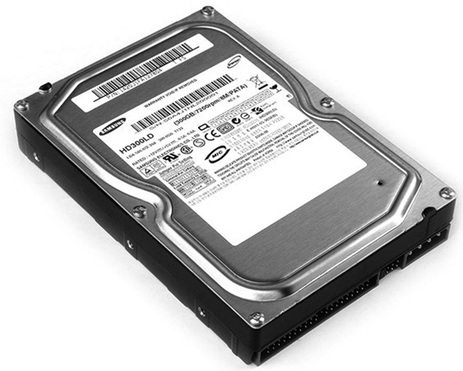
案例3 了解计算机周边设备——常用的计算机设备
1.3.1 存储设备的作用和性能指标
1.硬盘
硬盘是一种磁介质的外部存储设备。硬盘驱动器（包括硬盘的盘片本身）完全密封在一个保护箱体内。硬盘以其容量大、存取速度快而成为各种机型的主要外存设备。硬盘的外观结构如图所示。

Slide 26
案例3 了解计算机周边设备——常用的计算机设备
（2）转速
（1）容量
性能指标
（5）接口
（3）
数据传输率
（4）
寻道时间

Slide 27

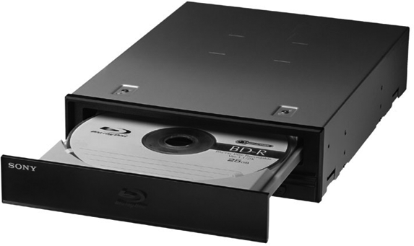
案例3 了解计算机周边设备——常用的计算机设备
2.光盘驱动器
光盘的一般直径为5.25英寸。普通光盘有CD和DVD两种，CD的容量只有700 MB[JP]左右，而DVD则可以达到4.7 GB。它们之间的容量差别与其相关的激光光束的波长密切相关。CD又可分为CDR-OM、CD-R和CD-RW。CD-ROM是只读光盘；CD-R只能写入一次，以后不能再次改写；CD-RW是可重复擦写光盘。DVD也可分为DVD-ROM、DVD-R、DVD+R、DVDRW、DVD+RW等盘片。在实际应用中，读取和烧录CD、DVD光盘的激光是不同的。
光盘驱动器及光盘如图所示。

Slide 28





案例3 了解计算机周边设备——常用的计算机设备
（1）速度
（6）容错性
（2）数据传输率
（7）缓存容量
光盘驱动器的性能指标
（3）平均寻道时间
（8）数据传输模式
（4）CPU占用时间
（9）机芯材料
（5）数据缓冲区
（10）防震和抗噪

Slide 29

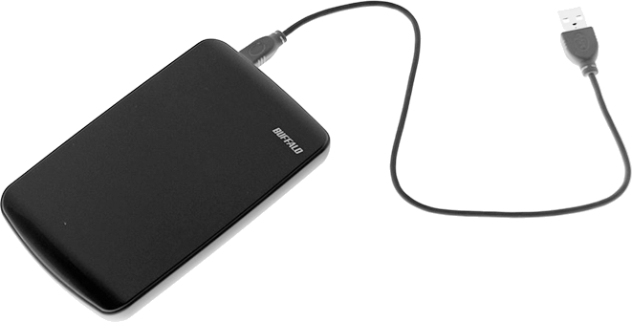
案例3 了解计算机周边设备——常用的计算机设备
3.移动硬盘
移动硬盘，顾名思义是以硬盘为存储介质，用于计算机之间交换大容量数据，强调便携性的存储产品。价格因素决定了主流移动硬盘大多数是以标准笔记本电脑硬盘为基础，只有很少部分是以微型硬盘（1.8英寸硬盘等）为基础。因为采用硬盘为存储介质，所以移动硬盘的数据读/写模式与标准IDE硬盘相同。移动硬盘多采用USB、IEEE 1394等传输速率较快的接口，可以较快的速度与系统进行数据传输。

Slide 30
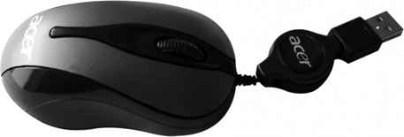
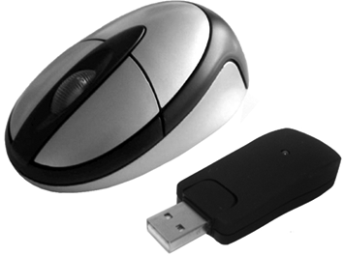
案例3 了解计算机周边设备——常用的计算机设备
1.3.2 输入/输出设备的作用
1.鼠标
鼠标的标准名称为鼠标器，因其形似老鼠而得名鼠标。鼠标是一种很常用的计算机输入设备，它可以对当前屏幕上的光标进行定位，并通过按键和滚轮装置对光标所经过位置的屏幕元素进行操作。鼠标的使用是为了使计算机的操作更加简便，可以代替键盘烦琐的指令。
有线鼠标
无线鼠标

Slide 31

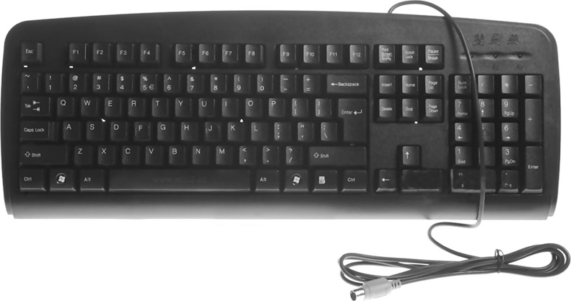
案例3 了解计算机周边设备——常用的计算机设备
2.键盘
键盘是最常见的计算机输入设备，它广泛应用于微型计算机和各种终端设备上。用户通过键盘向计算机输入各种指令和数据，指挥计算机工作。

Slide 32
案例3 了解计算机周边设备——常用的计算机设备
（1）机械触点式键盘。
（2）薄膜接触式键盘。
（3）导电橡胶式键盘。
（4）电容式键盘。

Slide 33

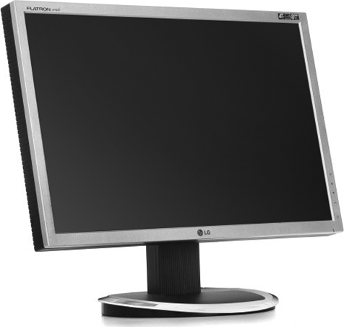

案例3 了解计算机周边设备——常用的计算机设备
3.显示器
简单地说，显示器是将一定的电子文件通过特定的传输设备显示到屏幕上再反射到人眼的一种显示工具。

Slide 34
案例3 了解计算机周边设备——常用的计算机设备
（1）CRT显示器。
（2）
LCD显示器。
（3）LED显示器。
（4）
等离子显示器。

Slide 35
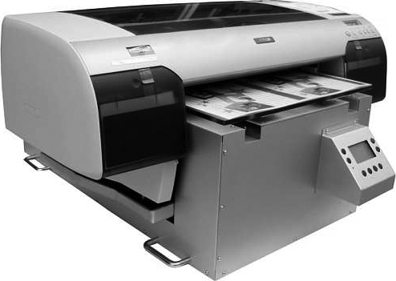
案例3 了解计算机周边设备——常用的计算机设备
4.打印机
打印机是常用的计算机外围设备之一，也是计算机系统中除显示器之外的另一种重要的输出设备。利用打印机，用户可以把计算机处理的文字、图片等信息输出到纸张上。

Slide 36
技能实训——组装一台计算机
实训目的
熟悉一台计算机的硬件组成，能安装操作系统和软件。
实训背景
张杰是一名新入学的大学生，想组装一台计算机，以满足他在校期间的基本学习和娱乐需求，准备投入3 200～3 500元。

Slide 37
技能实训——组装一台计算机
实训要求
（1）将组装一台计算机所需的硬件列清单表。
（2）通过市场调研，基本确定每个硬件的价格。
（3）将购买的硬件组装成一台计算机。
实训分析
（1）确定硬件清单，如表1-2所示。
（2）查阅相关资料，完成计算机硬件的组装。
（3）通过相关指导，为计算机安装操作系统和相关软件。

Slide 38
谢谢观看！

